Slide 1
Bonjour!
mercredi, le vingt-sept septembre

Slide 2
Travail de cloche
Write a sentence in French which tells who you will speak about today.
parler de = to speak about.

Slide 3
Bonjour!
mercredi, le vingt-sept septembre
un moment de culture francophone
les présentations
le pause

Slide 4
Pourquoi tombons-nous?
Nous tombons pour apprendre comment se lever.

Slide 5
Sommes-nous prêts?
Nous sommes prêts !

Slide 6
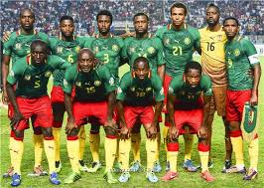
The Indomitable Lions, the Cameroon national soccer team, is one of the most successful in Africa

Slide 7
les présentations

Slide 8
aérobique alphabet

Slide 10
J’ai besoin de _____________
J’ai peur de _______________
J’ai de la chance d’avoir ________________
Speak to three class-mates. Record how they completed the above sentences: one response from each person, thus you will have
X a besoin de _______________
Y a peur de _________________
Z a de la chance d’avoir ________________.

Slide 11
Je pense à un chiffre entre un et cent
plus de moins de

Slide 12
Devoirs

Slide 13
Billet de sortie
Tell something which you learned today about a member of the family of a classmate.

